Slide 1
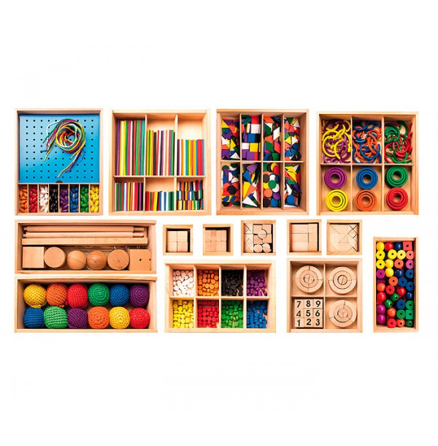
Проект
«ДАРЫ ФРЕБЕЛЯ»

Slide 2
Цель проекта:
Создать условия для организации как совместной деятельности взрослого и детей, так и самостоятельной игровой, продуктивной и познавательно-исследовательской деятельности детей.

Slide 3
Задачи проекта:
1.Социально-коммуникативное развитие:
Развивать игровую деятельность детей;
Приобщать к элементарным общепринятым нормам и правилам взаимоотношения со сверстниками и взрослыми;
Развивать свободное общение со взрослыми и детьми.
2.Познавательное развитие:
Развить продуктивное воображение и творческое мышление в процессе решения познавательных задач;
3.Речевое развитие:
Развитие речевых способностей и умений;
Учить овладевать способами практического общения в различных жизненных ситуациях.
4.Художественно-эстетическое развитие:
Развивать эстетическое мировидение
Формировать творческое воображение и образное мышление сред
ствами художественно-эстетических видов деятельности;
5.Физическое развитие:
Психолого-педагогическая поддержка способностей к двигательному творчеству;
Создать условия развития для сохранения здоровья детей на основе формирования эмоционального воображения;
Накопление и обогащение двигательного опыта детей (овладение основными движениями);
Формировать начальные представления о здоровом образе жизни

Slide 4
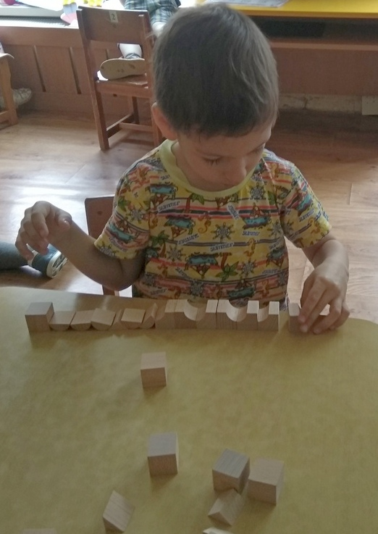
Благодаря «Дарам Фребеля» идет развитие интересов детей, любознательности и познавательной мотивации; развитие воображения и творческой активности.

Slide 5
Мяч -как самая простая и понятная ребенку фигура. Формирование представлений о свойствах и отношениях предметов окружающего мира (цвет,форма,размер, материал)
Дар №1 «Шерстяные мячики»

Slide 6
Дар №2 »Основные тела»
Шар-символ"единства в единстве", символ движения и бесконечности;
куб – символ покоя "единства в многообразии";
цилиндр сочетает в себе свойства куба и шара

Slide 7
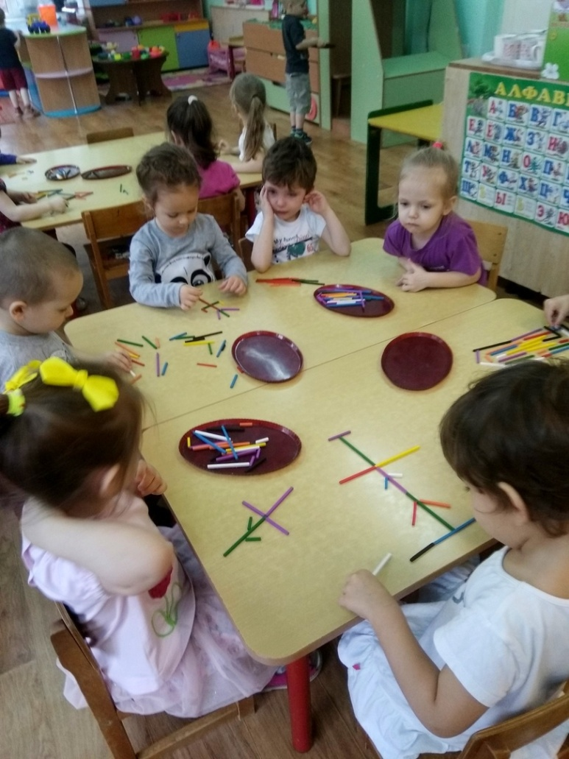
Узоры, носят орнаментальный характер, они развивают у детей проективное видение объемного тела, так как предлагаемый Ф. Фребелем узор – это комплексный вид постройки сверху

